Slide 1
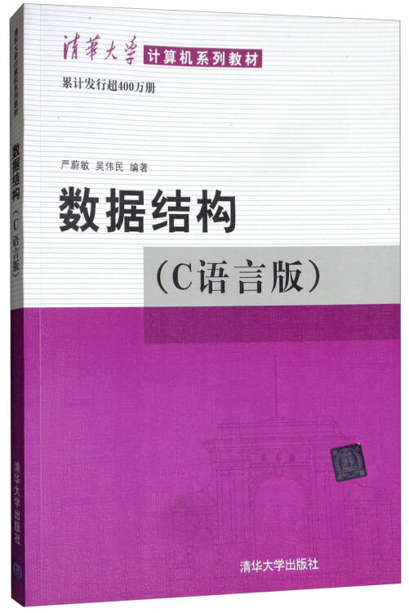
第2章 线性表

Slide 2
第2章 线性表
第3章 栈和队列
第4章 串、数组和广义表
线性结构
近3周
上课
内容
（逻辑、存储和运算）
线性结构的定义：
若结构是非空有限集，则有且仅有一个开始结点和一个终端结点，并且所有结点都最多只有一个直接前趋和一个直接后继。
可表示为：（a₁ , a₂ , ……, a_{n}）

Slide 3
线性结构表达式：（a₁ , a₂ , ……, a_{n}）
线性结构的特点：
① 只有一个首结点和尾结点；
② 除首尾结点外，其他结点只有一个直接前驱和一个直接后继。
简言之，线性结构反映结点间的逻辑关系是 一对一 的
线性结构包括线性表、堆栈、队列、字符串、数组等等，其中，最典型、最常用的是
线性表

Slide 4

第2章 线性表
教学目标
1. 了解线性结构的特点
2.掌握顺序表的定义、查找、插入和删除
3.掌握链表的定义、创建、查找、插入和删除
4.能够从时间和空间复杂度的角度比较两种存储结构的不同特点及其适用场合

Slide 5
教学内容
2.1 线性表的定义和特点
2.2 案例引入
2.3 线性的类型定义
2.4 线性表的顺序表示和实现
2.5 线性表的链式表示和实现
2.6 顺序表和链表的比较
2.7 线性表的应用
2.8 案例分析与实现

Slide 6
2.1 线性表的定义和特点
线性表的定义：用数据元素的有限序列表示
（a₁, a₂, … a_{i-1，}a_{i}, a_{i＋1} ，…, a_{n}）
数据元素
线性起点
a_{i}的直接前趋
a_{i}的直接后继
线性终点
n为元素总个数，即表长
下标，是元素的序号，表示元素在表中的位置
n=0时称为
空表

Slide 7
例1 分析26 个英文字母组成的英文表
（ A, B, C, D, …… , Z）
数据元素都是字母; 元素间关系是线性
例2 分析学生情况登记表
学号 | 姓名 | 性别 | 年龄 | 班级
041810205 | 于春梅 | 女 | 18 | 04级计算机1班
041810260 | 何仕鹏 | 男 | 20 | 04级计算机2班
041810284 | 王 爽 | 女 | 19 | 04级计算机3班
041810360 | 王亚武 | 男 | 18 | 04级计算机4班
： | ： | ： | ： | ：
数据元素都是记录; 元素间关系是线性
同一线性表中的元素必定具有相同特性

Slide 8
2.2 案例引入
案例2.1 ：一元多项式的运算
P_{n}(x) = p₀ + p₁x + p₂x² + … + p_{n}x^{n}
线性表P = (p₀,p₁,p₂,…,p_{n})
数组表示
（每一项的指数i隐含在其系数p_{i}的序号中）
P(x) = 10 + 5x - 4x² + 3x³ + 2x⁴
指数（下标i） | 0 | 1 | 2 | 3 | 4
系数p[i] | 10 | 5 | -4 | 3 | 2

Slide 9


R_{n}(x) = P_{n}(x) + Q_{m}(x)
线性表R = (p₀ + q₀,p₁ + q₁,p₂ + q₂,…,p_{m} + q_{m},p_{m+1},…,p_{n})
稀疏多项式S(x) = 1 + 3x¹⁰⁰⁰⁰ + 2x²⁰⁰⁰⁰

Slide 10


案例2.2 ：稀疏多项式的运算
多项式非零项的数组表示
（a）A(x) = 7 + 3x + 9x⁸ + 5x¹⁷ （b）B(x) = 8x + 22x⁷ − 9x⁸
下标i | 0 | 1 | 2 | 3 |  | 下标i | 0 | 1 | 2
系数a[i] | 7 | 3 | 9 | 5 |  | 系数b[i] | 8 | 22 | -9
指数 | 0 | 1 | 8 | 17 |  | 指数 | 1 | 7 | 8
线性表P =((p₁, e₁), (p₂, e₂),…,(p_{m}, e_{m}))
创建一个新数组c
分别从头遍历比较a和b的每一项
  指数相同，对应系数相加，若其和不为零，则在c中增加一个新项
  指数不相同，则将指数较小的项复制到c中
一个多项式已遍历完毕时，将另一个剩余项依次复制到c中即可

Slide 11

顺序存储结构存在问题
  存储空间分配不灵活
  运算的空间复杂度高
链式存储结构
A₁₇(x)=7+3x+9x⁸+5x¹⁷
B₈(x)=8x+22x⁷-9x⁸
pa
A
-1
7
0
3
1
9
8
5
17
B
-1
8
1
22
7
-9
8
pb

Slide 12
多项式相加
A₁₇(x)=7+3x+9x⁸+5x¹⁷
B₈(x)=8x+22x⁷-9x⁸
pa
A
-1
7
0
3
1
9
8
5
17
B
-1
8
1
22
7
-9
8
pb

Slide 13
多项式相加
A₁₇(x)=7+3x+9x⁸+5x¹⁷
B₈(x)=8x+22x⁷-9x⁸
pa
A
-1
7
0
11
1
9
8
5
17
B
-1
8
1
22
7
-9
8
pb

Slide 14
多项式相加
A₁₇(x)=7+3x+9x⁸+5x¹⁷
B₈(x)=8x+22x⁷-9x⁸
pa
A
-1
7
0
11
1
9
8
5
17
B
-1
8
1
22
7
-9
8
pb

Slide 15
多项式相加
A₁₇(x)=7+3x+9x⁸+5x¹⁷
B₈(x)=8x+22x⁷-9x⁸
pa
A
-1
7
0
11
1
9
8
5
17
B
-1
8
1
22
7
-9
8
pb

Slide 16
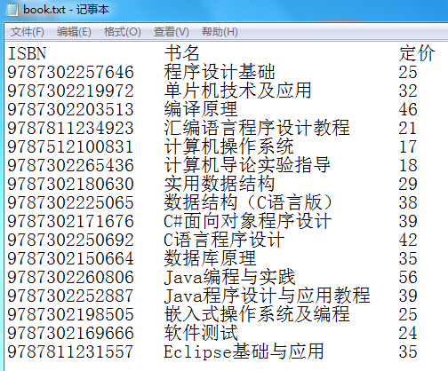
案例2.3 ：图书信息管理系统
（1）查找
（2）插入
（3）删除
（4）修改
（5）排序
（6）计数

Slide 17
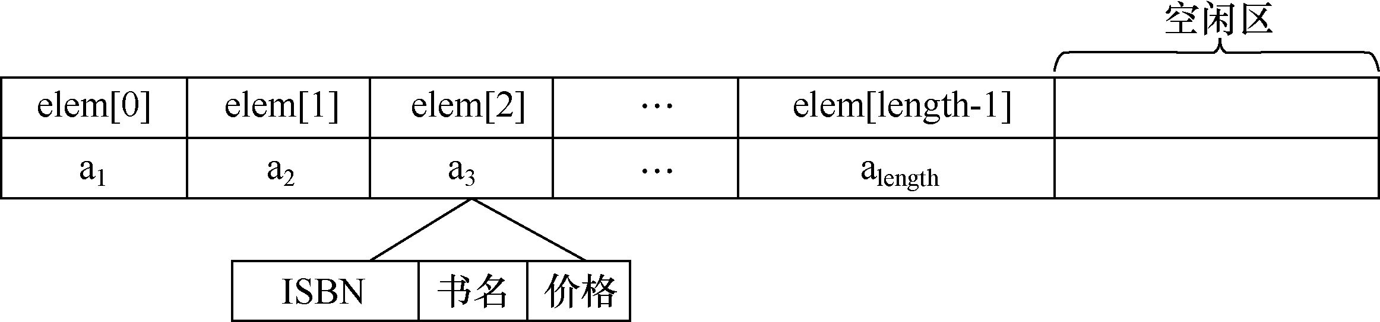

图书顺序表
图书链表

Slide 18

线性表中数据元素的类型可以为简单类型，也可以为复杂类型。
许多实际应用问题所涉的基本操作有很大相似性，不应为每个具体应用单独编写一个程序。
从具体应用中抽象出共性的逻辑结构和基本操作（抽象数据类型），然后实现其存储结构和基本操作。

Slide 19
2.3 线性表的类型定义
  线性表的重要基本操作
1. 初始化
2. 取值
3. 查找
4. 插入
5. 删除

Slide 20
2.4 线性表的顺序表示和实现
线性表的顺序表示又称为顺序存储结构或顺序映像。
顺序存储定义：把逻辑上相邻的数据元素存储在物理上相邻的存储单元中的存储结构。
简言之，逻辑上相邻，物理上也相邻
顺序存储方法：用一组地址连续的存储单元依次存储线性表的元素，可通过数组V[n]来实现。

Slide 21
存储地址
存储内容
元素1
L_{o}
元素2
Lo+m
……..
顺序存储
元素i
Lo+(i-1)*m
……..
元素n
Lo+（n-1)*m
Loc(元素i)=Lo+（i-1)*m

Slide 22
顺序表的类型定义
#define MAXSIZE 100 //最大长度
typedef struct {
ElemType *elem; //指向数据元素的基地址
int length; //线性表的当前长度
}SqList；

Slide 23
图书表的顺序存储结构类型定义
#define MAXSIZE 10000 //图书表可能达到的最大长度
typedef struct //图书信息定义
{
char no[20]; //图书ISBN
char name[50]; //图书名字
float price; //图书价格
}Book;
typedef struct
{
Book *elem; //存储空间的基地址
int length; //图书表中当前图书个数
}SqList; //图书表的顺序存储结构类型为SqList

Slide 24
复习：C语言的动态分配函数（ <stdlib.h> ）
malloc(m)：开辟m字节长度的地址空间，并返回这段空间的首地址
sizeof(x)：计算变量x的长度
free(p)：释放指针p所指变量的存储空间，即彻底删除一个变量

Slide 25
线性表的重要基本操作
1. 初始化
2. 取值
3. 查找
4. 插入
5. 删除

Slide 26
重要基本操作的算法实现
初始化线性表L （参数用引用）
Status InitList_Sq(SqList &L){ //构造一个空的顺序表L
L.elem=new ElemType[MAXSIZE]; //为顺序表分配空间
if(!L.elem) exit(OVERFLOW); //存储分配失败
L.length=0; //空表长度为0
return OK;
}

Slide 27
初始化线性表L （参数用指针）
Status InitList_Sq(SqList *L){ //构造一个空的顺序表L
L-> elem=new ElemType[MAXSIZE]; //为顺序表分配空间
if(! L-> elem) exit(OVERFLOW); //存储分配失败
L-> length=0; //空表长度为0
return OK;
}

Slide 28
几个简单基本操作的算法实现
销毁线性表L
void DestroyList(SqList &L)
{
if (L.elem) delete[]L.elem; //释放存储空间
}
清空线性表L
void ClearList(SqList &L)
{
L.length=0; //将线性表的长度置为0
}

Slide 29
几个简单基本操作的算法实现
求线性表L的长度
int GetLength(SqList L)
{
return (L.length);
}
判断线性表L是否为空
int IsEmpty(SqList L)
{
if (L.length==0) return 1;
else return 0;
}

Slide 30
线性表的重要基本操作
1. 初始化
2. 取值
3. 查找
4. 插入
5. 删除

Slide 31

2. 取值（根据位置i获取相应位置数据元素的内容）
获取线性表L中的某个数据元素的内容
int GetElem(SqList L,int i,ElemType &e)
{
if (i<1||i>L.length) return ERROR;
//判断i值是否合理，若不合理，返回ERROR
e=L.elem[i-1]; //第i-1的单元存储着第i个数据
return OK;
}
随机存取

Slide 32
3.查找（根据指定数据获取数据所在的位置）
顺序查找图示
0 1 2 3 4 5
data
25 34 57 16 48 09
查找 16
i
25 34 57 16 48 09
i
25 34 57 16 48 09
i
25 34 57 16 48 09
i
查找成功

Slide 33
3. 查找（根据指定数据获取数据所在的位置）
0 1 2 3 4
data
25 34 57 16 48
查找 50
i
25 34 57 16 48
i
25 34 57 16 48
i
25 34 57 16 48
i
25 34 57 16 48
i
查找失败

Slide 34
3. 查找（根据指定数据获取数据所在的位置）
在线性表L中查找值为e的数据元素
int LocateELem(SqList L,ElemType e)
{
for (i=0;i< L.length;i++)
if (L.elem[i]==e) return i+1;
return 0;
}
查找算法时间效率分析 ？？？

Slide 35
4. 插入（插在第 i 个结点之前）
1
2
3
4
5
6
7
8
9
25
12
47
89
36
14
25
12
47
89
36
14
25
12
47
89
36
14
25
12
47
89
36
14
25
12
47
99
89
36
14
99插入
  插第 4 个结点之前，移动 6－4+1 次
  插在第 i 个结点之前，移动 n-i+1 次

Slide 36
【算法步骤】
（1）判断插入位置i 是否合法。
（2）判断顺序表的存储空间是否已满。
（3）将第n至第i 位的元素依次向后移动一个位置，空出第i个位置。
（4）将要插入的新元素e放入第i个位置。
（5）表长加1，插入成功返回OK。

Slide 37
【算法描述】
4. 在线性表L中第i个数据元素之前插入数据元素e
Status ListInsert_Sq(SqList &L,int i ,ElemType e){
if(i<1 || i>L.length+1) return ERROR; //i值不合法
if(L.length==MAXSIZE) return ERROR; //当前存储空间已满
for(j=L.length-1;j>=i-1;j--)
L.elem[j+1]=L.elem[j]; //插入位置及之后的元素后移
L.elem[i-1]=e; //将新元素e放入第i个位置
++L.length; //表长增1
return OK;
}

Slide 38
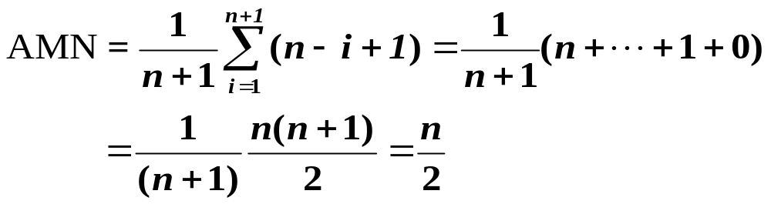
【算法分析】
算法时间主要耗费在移动元素的操作上
若插入在尾结点之后，则根本无需移动（特别快）；
若插入在首结点之前，则表中元素全部后移（特别慢）；
若要考虑在各种位置插入（共n+1种可能）的平均移动次数，该如何计算？

Slide 39
5. 删除（删除第 i 个结点）
1
2
3
4
5
6
7
8
9
25
12
47
89
36
14
25
12
47
36
14
25
12
47
36
14
25
12
47
36
14
删除
  删除第 4 个结点，移动 6－4 次
  删除第 i 个结点，移动 n-i 次

Slide 40
【算法步骤】
（1）判断删除位置i 是否合法（合法值为1≤i≤n）。
（2）将欲删除的元素保留在e中。
（3）将第i+1至第n 位的元素依次向前移动一个位置。
（4）表长减1，删除成功返回OK。

Slide 41
【算法描述】
5. 将线性表L中第i个数据元素删除
Status ListDelete_Sq(SqList &L,int i){
if((i<1)||(i>L.length)) return ERROR; //i值不合法
for (j=i;j<=L.length-1;j++)
L.elem[j-1]=L.elem[j]; //被删除元素之后的元素前移
--L.length; //表长减1
return OK;
}

Slide 42
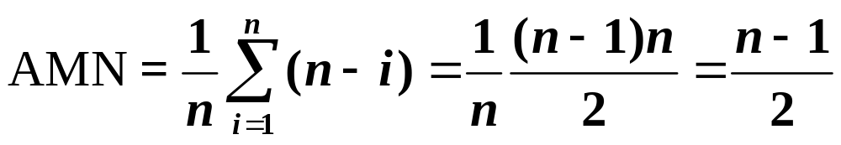
【算法分析】
算法时间主要耗费在移动元素的操作上
若删除尾结点，则根本无需移动（特别快）；
若删除首结点，则表中n-1个元素全部前移（特别慢）；
若要考虑在各种位置删除（共n种可能）的平均移动次数，该如何计算？

Slide 43
查找、插入、删除算法的平均时间复杂度为
O(n)
显然，顺序表的空间复杂度S(n)=O(1)
（没有占用辅助空间）

Slide 44
顺序表（顺序存储结构）的特点
（1）利用数据元素的存储位置表示线性表中相邻数据元素之间的前后关系，即线性表的逻辑结构与存储结构一致
（2）在访问线性表时，可以快速地计算出任何一个数据元素的存储地址。因此可以粗略地认为，访问每个元素所花时间相等
这种存取元素的方法被称为随机存取法

Slide 45
顺序表的优缺点
优点：
  存储密度大（结点本身所占存储量/结点结构所占存储量）
  可以随机存取表中任一元素
缺点：
在插入、删除某一元素时，需要移动大量元素
浪费存储空间
属于静态存储形式，数据元素的个数不能自由扩充
为克服这一缺点
链表

Slide 46
2.5 线性表的链式表示和实现
链式存储结构
结点在存储器中的位置是任意的，即逻辑上相邻的数据元素在物理上不一定相邻
线性表的链式表示又称为非顺序映像或链式映像。

Slide 47
如何实现？
通过指针来实现
单链表的存储映像
(a) 可利用存储空间
free
a₀
a₂
a₁
a₃
∧
free
first
(b) 经过一段运行后的单链表结构

Slide 48

例 画出26 个英文字母表的链式存储结构
逻辑结构：（ a, b, … ,y, z）
链式存储结构：
head
a
b
……
z
/\

Slide 49
数据
指针
各结点由两个域组成：
数据域：存储元素数值数据
指针域：存储直接后继结点的存储位置

Slide 50
与链式存储有关的术语
1、结点：数据元素的存储映像。由数据域和指针域两部分组成
2、链表： n 个结点由指针链组成一个链表。它是线性表的链式存储映像，称为线性表的链式存储结构

Slide 51
3、单链表、双链表、循环链表：
结点只有一个指针域的链表，称为单链表或线性链表
有两个指针域的链表，称为双链表
首尾相接的链表称为循环链表
循环链表示意图：
head
a1
a2
……
an
head

Slide 52
4、头指针、头结点和首元结点
head
info
a1
a2
…
an
^
头指针
头结点
首元结点
头指针是指向链表中第一个结点的指针
首元结点是指链表中存储第一个数据元素a₁的结点
头结点是在链表的首元结点之前附设的一个结点；数据域内只放空表标志和表长等信息

Slide 53
上例链表的逻辑结构示意图有以下两种形式：
①
H
ZHAO
QIAN
SUN
LI
ZHOU
WU
ZHENG
WANG
/\
②
H
ZHAO
QIAN
SUN
LI
ZHOU
WU
ZHENG
WANG
/\
区别：① 无头结点 ② 有头结点

Slide 54
讨论1. 如何表示空表？
有头结点时，当头结点的指针域为空时表示空表
第一个结点
head
a₀
a_{n}
0
head
^
表头结点
非空表 空表

Slide 55
讨论2. 在链表中设置头结点有什么好处？
⒈便于首元结点的处理
首元结点的地址保存在头结点的指针域中,所以在链表的第一个位置上的操作和其它位置一致，无须进行特殊处理;
⒉便于空表和非空表的统一处理
无论链表是否为空，头指针都是指向头结点的非空指针，因此空表和非空表的处理也就统一了。

Slide 56
讨论3. 头结点的数据域内装的是什么？
头结点的数据域可以为空，也可存放线性表长度等附加信息，但此结点不能计入链表长度值。
H
头结点的数据域

Slide 57
链表（链式存储结构）的特点
（1）结点在存储器中的位置是任意的，即逻辑上相邻的数据元素在物理上不一定相邻
（2）访问时只能通过头指针进入链表，并通过每个结点的指针域向后扫描其余结点，所以寻找第一个结点和最后一个结点所花费的时间不等
这种存取元素的方法被称为顺序存取法

Slide 58
链表的优缺点
优点
  数据元素的个数可以自由扩充
  插入、删除等操作不必移动数据，只需修改链接指针，修改效率较高

Slide 59
链表的优缺点
缺点
  存储密度小
  存取效率不高，必须采用顺序存取，即存取数据元素时，只能按链表的顺序进行访问（顺藤摸瓜）

Slide 60
练习
1.链表的每个结点中都恰好包含一个指针。
2.顺序表结构适宜于进行顺序存取，而链表适宜于进行随机存取。
3.顺序存储方式的优点是存储密度大，且插入、删除运算效率高。
4.线性表若采用链式存储时，结点之间和结点内部的存储空间都是可以不连续的。
5.线性表的每个结点只能是一个简单类型，而链表的每个结点可以是一个复杂类型
×

Slide 61
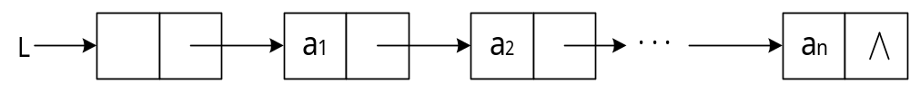
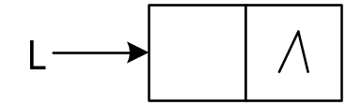
2.5.1 单链表的定义和实现
非空表
空表
单链表是由表头唯一确定，因此单链表可以用头指针的名字来命名
若头指针名是L，则把链表称为表L

Slide 62
单链表的存储结构定义
typedef struct LNode{
ElemType data; //数据域
struct LNode *next; //指针域
}LNode,*LinkList;
// *LinkList为Lnode类型的指针
LNode *p
LinkList p

Slide 63
注意区分指针变量和结点变量两个不同的概念
  指针变量p：表示结点地址
  结点变量*p：表示一个结点
LNode *p
若p->data=a_{i,} 则p->next->data=a_{i+1}

Slide 64
2.5.2 单链表基本操作的实现
1. 初始化
2. 取值
3. 查找
4. 插入
5. 删除

Slide 65
1.初始化(构造一个空表 )
【算法步骤】
（1）生成新结点作头结点，用头指针L指向头结点。
（2）头结点的指针域置空。
【算法描述】
Status InitList_L(LinkList &L){
L=new LNode;
L->next=NULL;
return OK;
}

Slide 66
几个简单基本操作的算法实现
销毁
Status DestroyList_L(LinkList &L){
LinkList p;
while(L)
{
p=L;
L=L->next;
delete p;
}
return OK;
}

Slide 67
几个简单基本操作的算法实现
清空
Status ClearList(LinkList & L){
// 将L重置为空表
LinkList p,q;
p=L->next; //p指向第一个结点
while(p) //没到表尾
{ q=p->next; delete p; p=q; }
L->next=NULL; //头结点指针域为空
return OK;
}

Slide 68
几个简单基本操作的算法实现
“数”结点：
指针p依次指向各个结点
从第一个元素开始“数”
一直“数”到最后一个结点
求表长
L
a1
a2
…...
an
^
n
0
p
==NULL
1
i
2
p
p
p
p=L->next;
i=0;
while(p){i++;p=p->next;}

Slide 69
“数”结点：
指针p依次指向各个结点
从第一个元素开始“数”
一直“数”到最后一个结点
求表长
int ListLength_L(LinkList L){
//返回L中数据元素个数
LinkList p;
p=L->next; //p指向第一个结点
i=0;
while(p){//遍历单链表,统计结点数
i++;
p=p->next; }
return i;
}

Slide 70
判断表是否为空
int ListEmpty(LinkList L){
//若L为空表，则返回1，否则返回0
if(L->next) //非空
return 0;
else
return 1;
}

Slide 71
线性表的重要基本操作
1. 初始化
2. 取值
3. 查找
4. 插入
5. 删除

Slide 72
2. 取值（根据位置i获取相应位置数据元素的内容）
思考：顺序表里如何找到第i个元素？
链表的查找：要从链表的头指针出发，顺着链域next逐个结点往下搜索，直至搜索到第i个结点为止。因此，链表不是随机存取结构

Slide 73
例：分别取出表中i=3和i=15的元素
L
i=3
i=15
21
18
30
75
42
56
∧
j
1
p
p
2
3
p
6
7
1
p
p
p
从第1个结点（L->next）顺链扫描，用指针p指向当前扫描到的结点，p初值p = L->next。
j做计数器，累计当前扫描过的结点数，j初值为1。
当p指向扫描到的下一结点时，计数器j加1。
当j = i时，p所指的结点就是要找的第i个结点。
【算法步骤】

Slide 74
2. 取值（根据位置i获取相应位置数据元素的内容）
//获取线性表L中的某个数据元素的内容
Status GetElem_L(LinkList L,int i,ElemType &e){
p=L->next;j=1; //初始化
while(p&&j<i){ //向后扫描，直到p指向第i个元素或p为空
p=p->next; ++j;
}
if(!p || j>i)return ERROR; //第i个元素不存在
e=p->data; //取第i个元素
return OK;
}//GetElem_L

Slide 75
3.查找（根据指定数据获取数据所在的位置）
L
x=30
x=51
21
18
30
75
30
56
∧
p
p
p
p
p
p
j
1
2
6
3
7
1
找到，返回i
未找到，返回0
从第一个结点起，依次和e相比较。
如果找到一个其值与e相等的数据元素，则返回其在链表中的“位置”或地址；
如果查遍整个链表都没有找到其值和e相等的元素，则返回0或“NULL”。

Slide 76
【算法描述】
//在线性表L中查找值为e的数据元素
LNode *LocateELem_L (LinkList L，Elemtype e) {
//返回L中值为e的数据元素的地址，查找失败返回NULL
p=L->next;
while(p &&p->data!=e)
p=p->next;
return p;
}

Slide 77
【算法描述】
//在线性表L中查找值为e的数据元素
int LocateELem_L (LinkList L，Elemtype e) {
//返回L中值为e的数据元素的位置序号，查找失败返回0
p=L->next; j=1;
while(p &&p->data!=e)
{p=p->next; j++;}
if(p) return j;
else return 0;
}

Slide 78
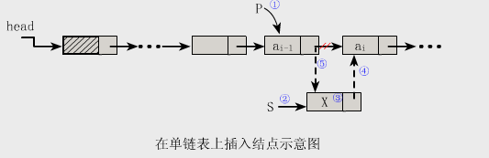
3. 插入（插在第 i 个结点之前）
将值为x的新结点插入到表的第i个结点的位置上，即插入到a_{i-1}与a_{i}之间
s->next=p->next; p->next=s
思考：步骤1和2能互换么？

Slide 79
【算法步骤】
（1）找到a_{i-1}存储位置p
（2）生成一个新结点*s
（3）将新结点*s的数据域置为x
（4）新结点*s的指针域指向结点a_{i}
（5）令结点*p的指针域指向新结点*s

Slide 80
【算法描述】
//在L中第i个元素之前插入数据元素e
Status ListInsert_L(LinkList &L,int i,ElemType e){
p=L;j=0;
while(p&&j<i−1){p=p->next;++j;} //寻找第i−1个结点
if(!p||j>i−1)return ERROR; //i大于表长 + 1或者小于1
s=new LNode; //生成新结点s
s->data=e; //将结点s的数据域置为e
s->next=p->next; //将结点s插入L中
p->next=s;
return OK;
}//ListInsert_L

Slide 81
5. 删除（删除第 i 个结点）
将表的第i个结点删去
步骤：
（1）找到a_{i-1}存储位置p
（2）保存要删除的结点的值
（3）令p-＞next指向a_{i}的直接后继结点
（4）释放结点a_{i}的空间

Slide 82
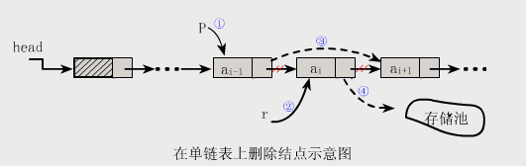
5. 删除（删除第 i 个结点）

Slide 83
5. 删除（删除第 i 个结点）
…
a_{i-1}
a_{i}
a_{i+1}
…
删除前
…
a_{i-1}
a_{i}
a_{i+1}
…
p
q
删除后
p->next = p->next->next ???

Slide 84
【算法步骤】
（1）找到a_{i-1}存储位置p
（2）临时保存结点a_{i}的地址在q中，以备释放
（3）令p->next指向a_{i}的直接后继结点
（4）将a_{i}的值保留在e中
（5）释放a_{i}的空间

Slide 85
【算法描述】
//将线性表L中第i个数据元素删除
Status ListDelete_L(LinkList &L,int i,ElemType &e){
p=L;j=0;
while(p->next &&j<i-1){//寻找第i个结点，并令p指向其前驱
p=p->next; ++j;
}
if(!(p->next)||j>i-1) return ERROR; //删除位置不合理
q=p->next; //临时保存被删结点的地址以备释放
p->next=q->next; //改变删除结点前驱结点的指针域
e=q->data; //保存删除结点的数据域
delete q; //释放删除结点的空间
return OK;
}//ListDelete_L

Slide 86
链表的运算时间效率分析
1. 查找: 因线性链表只能顺序存取，即在查找时要从头指针找起，查找的时间复杂度为 O(n)。
2. 插入和删除: 因线性链表不需要移动元素，只要修改指针，一般情况下时间复杂度为 O(1)。
但是，如果要在单链表中进行前插或删除操作，由于要从头查找前驱结点，所耗时间复杂度为 O(n) 。

Slide 87
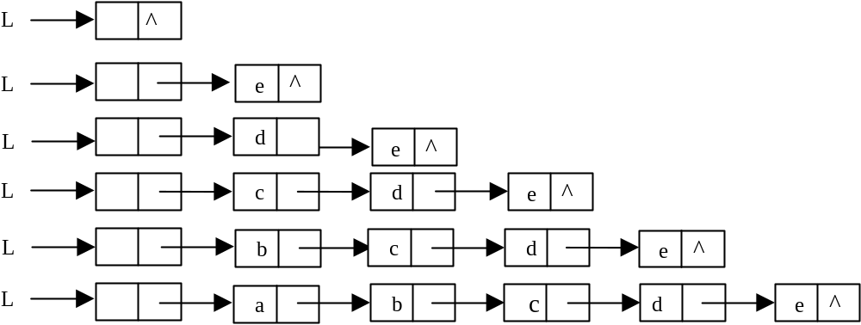
单链表的建立（前插法）
从一个空表开始，重复读入数据：
  生成新结点
  将读入数据存放到新结点的数据域中
  将该新结点插入到链表的前端

Slide 88
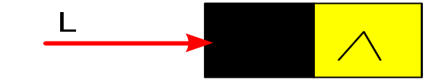
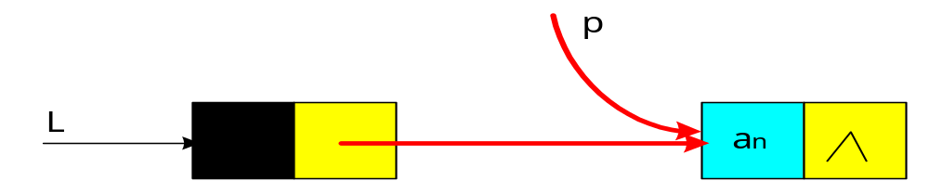
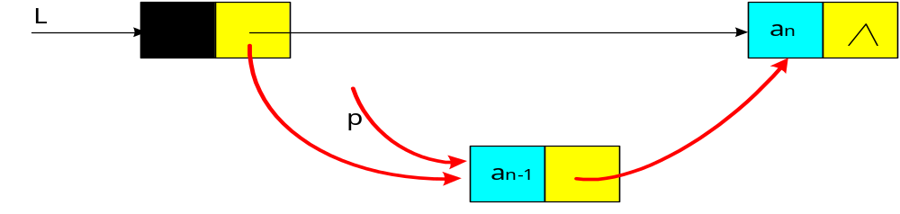
单链表的建立（前插法）
p->next= L->next
p->data=a_{n}
L->next=p
p->data=a_{n-1}

Slide 89
【算法描述】
void CreateList_F(LinkList &L,int n){
L=new LNode;
L->next=NULL; //先建立一个带头结点的单链表
for(i=n;i>0;--i){
p=new LNode; //生成新结点
scantf(“%d%, p->data); //输入元素值
p->next=L->next;L->next=p; //插入到表头
}
}//CreateList_F

Slide 90
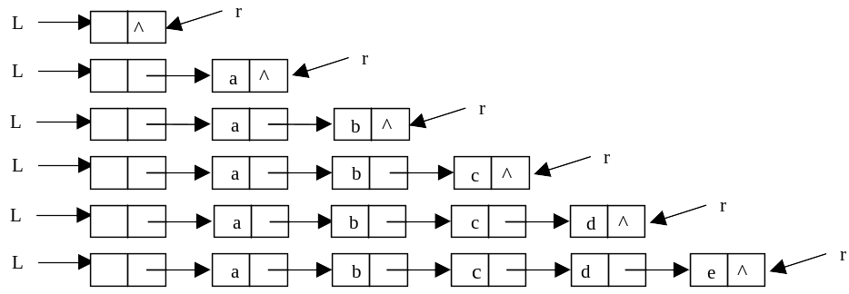
单链表的建立（尾插法）
从一个空表L开始，将新结点逐个插入到链表的尾部，尾指针r指向链表的尾结点。
初始时，r同L均指向头结点。每读入一个数据元素则申请一个新结点，将新结点插入到尾结点后，r指向新结点。

Slide 91
【算法描述】
void CreateList_L(LinkList &L,int n){
//正位序输入n个元素的值，建立带表头结点的单链表L
L=new LNode;
L->next=NULL;
r=L; //尾指针r指向头结点
for(i=0;i<n;++i){
p=new LNode; //生成新结点
scanf(“%d”,&p->data); //输入元素值
p->next=NULL; r->next=p; //插入到表尾
r=p; //r指向新的尾结点
}
}//CreateList_L

Slide 92
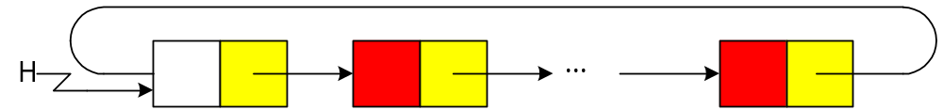
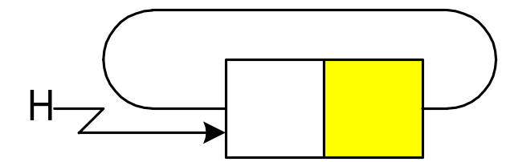
2.5.3 循环链表
L
(a) 非空单循环链表
L
(b) 空表
L->next=L

Slide 93


从循环链表中的任何一个结点的位置都可以找到其他所有结点，而单链表做不到；
说明
循环链表中没有明显的尾端
如何避免死循环
循环条件：p!=NULL➔p!=L
p->next!=NULL➔p->next!=L

Slide 94
说明
对循环链表，有时不给出头指针，而给出尾指针
可以更方便的找到第一个和最后一个结点
a₁
a_{i-1}
a_{i}
a_{n}
rear
如何查找开始结点和终端结点？
开始结点：rear->next->next
终端结点：rear

Slide 95
循环链表的合并
p
①
示例
Ta
a1
an
②
③
Tb
b1
bn
④
a1
an
Ta
b1
bn
Tb

Slide 96
p
①
Ta
a1
an
示例
②
③
Tb
b1
bn
④
LinkList Connect(LinkList Ta,LinkList Tb)
{//假设Ta、Tb都是非空的单循环链表
//①p存表头结点
//②Tb表头连结Ta表尾
//③释放Tb表头结点
//④修改指针
return Tb;
}
p=Ta->next;
Ta->next=Tb->next->next;
deleteTb->next;
Tb->next=p;

Slide 97
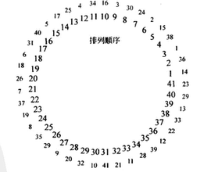
约瑟夫问题
著名犹太历史学家 Josephus
在罗马人占领乔塔帕特后
39 个犹太人与Josephus及他的朋友躲到一个洞中
39个犹太人决定宁愿死也不要被敌人抓到，于是决定了一个自杀方式
41个人排成一个圆圈，由第1个人开始报数，每报数到第3人该人就必须自杀，然后再由下一个重新报数，直到所有人都自杀身亡为止
然而Josephus 和他的朋友并不想遵从，Josephus要他的朋友先假装遵从，他将朋友与自己安排在第16个与第31个位置，于是逃过了这场死亡游戏

Slide 98

约瑟夫问题
例如 n = 8 m = 3

Slide 99
约瑟夫问题的解法
void Josephus ( int n, int m ) {
Firster ( ); //检验指针指向第一个结点
for ( int i = 0; i < n-1; i++ ) { //执行n-1次
for ( int j = 0; j < m-1; j++ ) Next ( );
//循环m次使current指向被删除结点
printf(“出列的人是 %d \n”, GetElem_L ( ));
//出列人员的数据
ListDelete ( ); //删去每一趟的第m结点
}

Slide 100
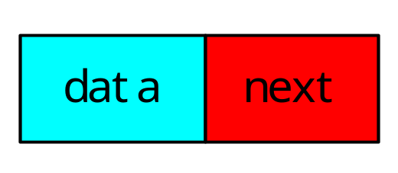
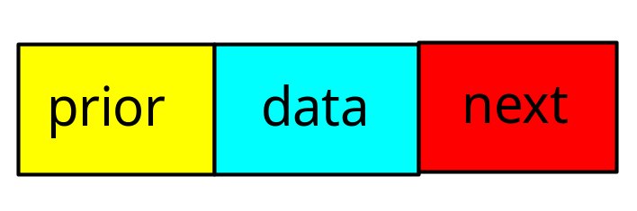
2.5.4 双向链表
typedef struct DuLNode{
ElemType data;
struct DuLNode *prior;
struct DuLNode *next;
}DuLNode, *DuLinkList

Slide 101
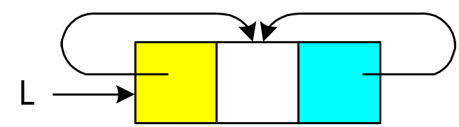
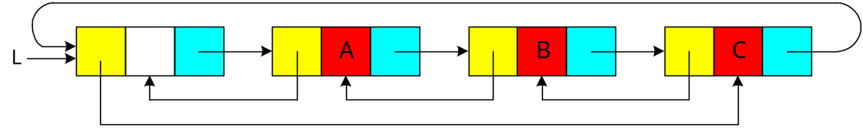
L->next=L
(a) 空双向循环链表
(b) 双向循环链表
d->next->prior = d->prior->next = d

Slide 102
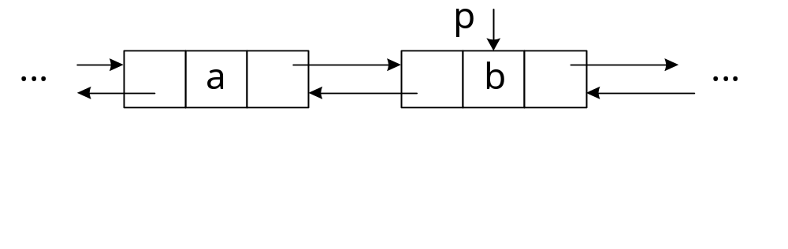
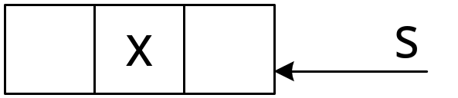
双向链表的插入

Slide 103
双向链表的插入
p
...
a
b
...
1
x
s
1. s->prior=p->prior;

Slide 104
双向链表的插入
p
...
a
b
...
1
2
x
s
1. s->prior=p->prior;
2. p->prior->next=s;

Slide 105
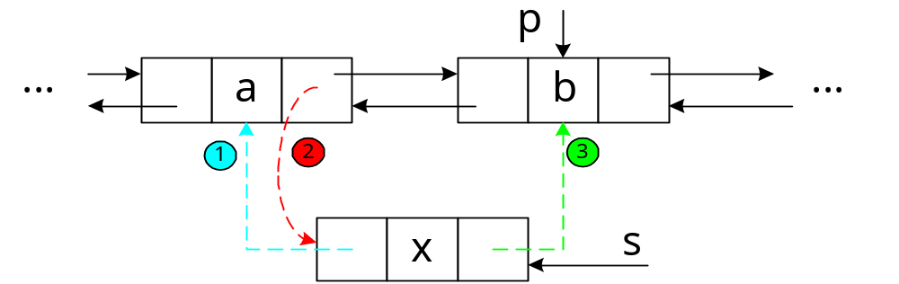
双向链表的插入
1. s->prior=p->prior;
2. p->prior->next=s;
3. s->next=p;

Slide 106
双向链表的插入
p
...
a
b
...
1
2
4
3
x
s
1. s->prior=p->prior;
2. p->prior->next=s;
3. s->next=p;
4. p->prior=s;

Slide 107
双向链表的插入
Status ListInsert_DuL(DuLinkList &L,int i,ElemType e){
if(!(p=GetElemP_DuL(L,i))) return ERROR;
s=new DuLNode;
s->data=e;
s->prior=p->prior;
p->prior->next=s;
s->next=p;
p->prior=s;
return OK;
}

Slide 108
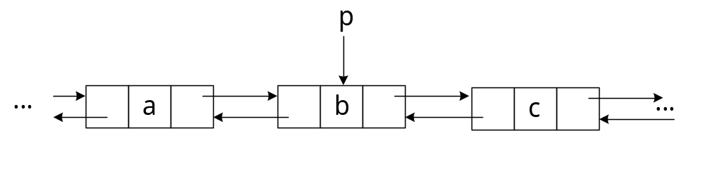
双向链表的删除

Slide 109
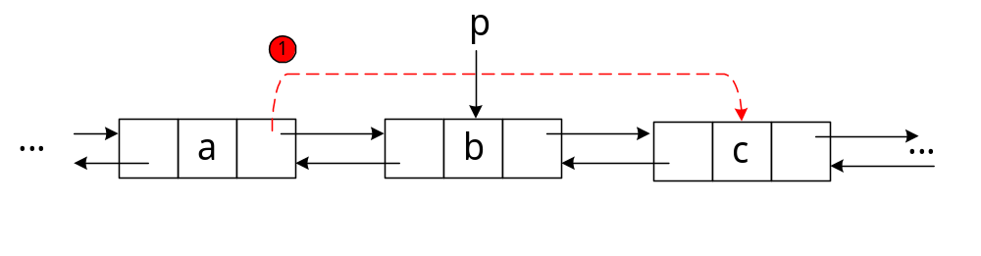
双向链表的删除
1. p->prior->next=p->next;

Slide 110
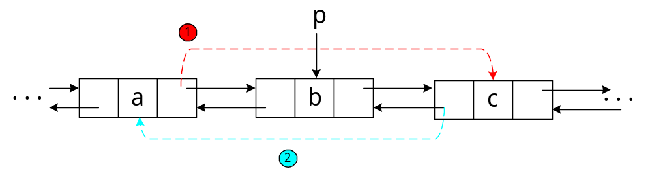
双向链表的删除
1. p->prior->next=p->next;
2. p->next->prior=p->prior;

Slide 111
双向链表的删除
Status ListDelete_DuL(DuLinkList &L,int i,ElemType &e){
if(!(p=GetElemP_DuL(L,i))) return ERROR;
e=p->data;
p->prior->next=p->next;
p->next->prior=p->prior;
delete p;
return OK;
}

Slide 112
2.6 顺序表和链表的比较
存储结构 比较项目 |  | 顺序表 | 链表
空间 | 存储空间 | 预先分配，会导致空间闲置或溢出现象 | 动态分配，不会出现存储空间闲置或溢出现象
 | 存储密度 | 不用为表示结点间的逻辑关系而增加额外的存储开销，存储密度等于1 | 需要借助指针来体现元素间的逻辑关系，存储密度小于1
时间 | 存取元素 | 随机存取，按位置访问元素的时间复杂度为O(1) | 顺序存取，按位置访问元素时间复杂度为O(n)
 | 插入、删除 | 平均移动约表中一半元素，时间复杂度为O(n) | 不需移动元素，确定插入、删除位置后，时间复杂度为O(1)
适用情况 |  | ① 表长变化不大，且能事先确定变化的范围 ② 很少进行插入或删除操作，经常按元素位置序号访问数据元素 | ① 长度变化较大 ② 频繁进行插入或删除操作

Slide 113
2.7 线性表的应用
1
2
线性表的合并
有序表的合并

Slide 114
2.7.1 线性表的合并
问题描述：
假设利用两个线性表La和Lb分别表示两个集合A和B,现要求一个新的集合
A=A∪B
La=(7, 5, 3, 11)
Lb=(2, 6, 3)
La=(7, 5, 3, 11, 2, 6)
.

Slide 115
【算法步骤】
依次取出Lb 中的每个元素，执行以下操作：
在La中查找该元素
如果找不到，则将其插入La的最后

Slide 116
【算法描述】
void union(List &La, List Lb){
La_len=ListLength(La);
Lb_len=ListLength(Lb);
for(i=1;i<=Lb_len;i++){
GetElem(Lb,i,e);
if(!LocateElem(La,e))
ListInsert(&La,++La_len,e);
}
}

Slide 117
2.7.2 有序表的合并
问题描述：
已知线性表La 和Lb中的数据元素按值非递减有序排列,现要求将La和Lb归并为一个新的线性表Lc,且Lc中的数据元素仍按值非递减有序排列.
La=(1 ,7, 8)
Lb=(2, 4, 6, 8, 10, 11)
Lc=(1, 2, 4, 6, 7 , 8, 8, 10, 11)
.

Slide 118
【算法步骤】－有序的顺序表合并
(1) 创建一个空表Lc
(2) 依次从 La 或 Lb 中“摘取”元素值较小的结点插入到 Lc 表的最后，直至其中一个表变空为止
(3) 继续将 La 或 Lb 其中一个表的剩余结点插入在 Lc 表的最后

Slide 119
【算法描述】－有序的顺序表合并
void MergeList_Sq(SqList LA,SqList LB,SqList &LC){
pa=LA.elem; pb=LB.elem; //指针pa和pb的初值分别指向两个表的第一个元素
LC.length=LA.length+LB.length; //新表长度为待合并两表的长度之和
LC.elem=new ElemType[LC.length]; //为合并后的新表分配一个数组空间
pc=LC.elem; //指针pc指向新表的第一个元素
pa_last=LA.elem+LA.length-1; //指针pa_last指向LA表的最后一个元素
pb_last=LB.elem+LB.length-1; //指针pb_last指向LB表的最后一个元素
while(pa<=pa_last && pb<=pb_last){ //两个表都非空
if(*pa<=*pb) *pc++=*pa++; //依次“摘取”两表中值较小的结点 else *pc++=*pb++; }
while(pa<=pa_last) *pc++=*pa++; //LB表已到达表尾
while(pb<=pb_last) *pc++=*pb++; //LA表已到达表尾
}//MergeList_Sq
T(n)=
S(n)= O(n)

Slide 120
有序链表合并－－重点掌握
将这两个有序链表合并成一个有序的单链表。
要求结果链表仍使用原来两个链表的存储空间, 不另外占用其它的存储空间。
表中允许有重复的数据。

Slide 121
有序链表合并－－重点掌握
La
1
7
8
Lb
2
4
6
8
10
11
合并后
La
1
7
8
2
4
6
8
10
11

Slide 122
【算法步骤】－有序的链表合并
(1)Lc指向La
(2) 依次从 La 或 Lb 中“摘取”元素值较小的结点插入到 Lc 表的最后，直至其中一个表变空为止
(3) 继续将 La 或 Lb 其中一个表的剩余结点插入在 Lc 表的最后
(4) 释放 Lb 表的表头结点

Slide 123
有序链表合并（初始化）
La
1
7
8
pa
Lc = pc
Lb
2
4
6
8
10
11
pb

Slide 124
有序链表合并( pa->data < ＝pb->data )
La(Lc ,pc)
1
7
8
pa
Lb
2
4
6
8
10
11
pb
pc->next = pa;

Slide 125
有序链表合并( pa->data < ＝pb->data )
La(Lc)
1
7
8
1
Pc
Pa
Lb
2
4
6
8
10
11
pb
pc->next = pa;
pc= pa;

Slide 126
有序链表合并( pa->data < ＝pb->data )
La(Lc)
1
7
8
1
Pc
Pa
Lb
2
4
6
8
10
11
pb
pc->next = pa;
pc= pa;
pa = pa->next;

Slide 127
有序链表合并( pa->data >pb->data )
La(Lc)
1
7
8
1
Pc
pa
Lb
2
4
6
8
10
11
pb
pc->next = pb;

Slide 128
有序链表合并( pa->data >pb->data )
La(Lc)
1
7
8
1
pa
Lb
2
2
4
6
8
10
11
Pc
pb
pc->next = pb;
pc= pb;

Slide 129
有序链表合并( pa->data >pb->data )
La(Lc)
1
7
8
1
pa
Lb
2
2
4
6
8
10
11
Pc
pb
pc->next = pb;
pc= pb;
pb =pb->next;

Slide 130
有序链表合并
La(Lc)
1
7
8
pa(NULL)
2
4
6
8
10
11
pc
pb
pc-> next=pa?pa:pb;

Slide 131
有序链表合并
合并后
La(Lc)
1
7
8
2
4
6
8
10
11
delete Lb;

Slide 132
【算法描述】－有序的链表合并
void MergeList_L(LinkList &La,LinkList &Lb,LinkList &Lc){
pa=La->next; pb=Lb->next;
pc=Lc=La; //用La的头结点作为Lc的头结点
while(pa && pb){
if(pa->data<=pb->data){ pc->next=pa;pc=pa;pa=pa->next;}
else{pc->next=pb; pc=pb; pb=pb->next;};
pc->next=pa?pa:pb; //插入剩余段
delete Lb; //释放Lb的头结点}
T(n)=
S(n)= O(1)

Slide 133
思考1：要求合并后的表无重复数据，如何实现？
La(Lc)
1
7
8
2
4
6
8
10
11
提示：要单独考虑
pa->data = =pb->data

Slide 134
【算法描述】－有序的链表合并
(结果无重复元素)
void MergeList_L(LinkList &La,LinkList &Lb,LinkList &Lc){
pa=La->next; pb=Lb->next;
pc=Lc=La; //用La的头结点作为Lc的头结点
while(pa && pb){
if (pa->data == pb->data)
{ pbd=pb; pb = pb->next; delete pbd;}
else if (pa->data<pb->data)
{ pc->next=pa;pc=pa;pa=pa->next;}
else {pc->next=pb; pc=pb; pb=pb->next;};
pc->next=pa?pa:pb; //插入剩余段
delete Lb; //释放Lb的头结点}

Slide 135
思考2：将两个非递减的有序链表合并为一个非递增的有序链表，如何实现？
要求结果链表仍使用原来两个链表的存储空间, 不另外占用其它的存储空间。
表中允许有重复的数据。

Slide 136
【算法步骤】
(1)Lc指向La
(2) 依次从 La 或 Lb 中“摘取”元素值较小的结点插入到 Lc 表的表头结点之后，直至其中一个表变空为止
(3) 继续将 La 或 Lb 其中一个表的剩余结点插入在 Lc 表的表头结点之后
(4) 释放 Lb 表的表头结点

Slide 137
2.8 案例分析与实现
案例2.1 ：一元多项式的运算
数组表示
（每一项的指数i隐含在其系数p_{i}的序号中）
P(x) = 10 + 5x - 4x² + 3x³ + 2x⁴
指数（下标i） | 0 | 1 | 2 | 3 | 4
系数p[i] | 10 | 5 | -4 | 3 | 2
R_{n}(x) = P_{n}(x) + Q_{m}(x)
线性表R = (p₀ + q₀,p₁ + q₁,p₂ + q₂,…,p_{m} + q_{m},p_{m+1},…,p_{n})

Slide 138
案例2.2 ：稀疏多项式的运算
多项式非零项的数组表示
（a）A(x) = 7 + 3x + 9x⁸ + 5x¹⁷ （b）B(x) = 8x + 22x⁷ − 9x⁸
下标i | 0 | 1 | 2 | 3 |  | 下标i | 0 | 1 | 2
系数a[i] | 7 | 3 | 9 | 5 |  | 系数b[i] | 8 | 22 | -9
指数 | 0 | 1 | 8 | 17 |  | 指数 | 1 | 7 | 8
线性表P =((p₁, e₁), (p₂, e₂),…,(p_{m}, e_{m}))
创建一个新数组c
分别从头遍历比较a和b的每一项
  指数相同，对应系数相加，若其和不为零，则在c中增加一个新项
  指数不相同，则将指数较小的项复制到c中
一个多项式已遍历完毕时，将另一个剩余项依次复制到c中即可

Slide 139
顺序存储结构存在问题
  存储空间分配不灵活
  运算的空间复杂度高
链式存储结构
typedef struct PNode
{
float coef;//系数
int expn; //指数
struct PNode *next; //指针域
}PNode,*Polynomial;
A₁₇(x)=7+3x+9x⁸+5x¹⁷
A
-1
7
0
3
1
9
8
5
17
B
-1
8
1
22
7
-9
8
B₈(x)=8x+22x⁷-9x⁸

Slide 140
多项式创建---【算法步骤】
① 创建一个只有头结点的空链表。
② 根据多项式的项的个数n，循环n次执行以下操作：
生成一个新结点*s；
输入多项式当前项的系数和指数赋给新结点*s的数据域；
设置一前驱指针pre，用于指向待找到的第一个大于输入项指数的结点的前驱，pre初值指向头结点；
指针q初始化，指向首元结点；
循链向下逐个比较链表中当前结点与输入项指数，找到第一个大于输入项指数的结点*q；
将输入项结点*s插入到结点*q之前。

Slide 141
多项式创建---【算法描述】
void CreatePolyn(Polynomial &P,int n)
{//输入m项的系数和指数，建立表示多项式的有序链表P
P=new PNode;
P->next=NULL; //先建立一个带头结点的单链表
for(i=1;i<=n;++i) //依次输入n个非零项
{
s=new PNode; //生成新结点
scanf(“%d ”,&s->coef); //输入系数
scanf(“%d ”,&s->expn); //输入指数
pre=P; //pre用于保存q的前驱，初值为头结点
q=P->next; //q初始化，指向首元结点
while(q&&q->expn<s->expn) //找到第一个大于输入项指数的项*q
{
pre=q;
q=q->next;
} //while
s->next=q; //将输入项s插入到q和其前驱结点pre之间
pre->next=s;
} //for
}

Slide 142
A₁₇(x)=7+3x+9x⁸+5x¹⁷
B₈(x)=8x+22x⁷-9x⁸
pa
A
-1
7
0
3
1
9
8
5
17
B
-1
8
1
22
7
-9
8
pb

Slide 143
多项式相加
A₁₇(x)=7+3x+9x⁸+5x¹⁷
B₈(x)=8x+22x⁷-9x⁸
pa
A
-1
7
0
3
1
9
8
5
17
B
-1
8
1
22
7
-9
8
pb

Slide 144
多项式相加
A₁₇(x)=7+3x+9x⁸+5x¹⁷
B₈(x)=8x+22x⁷-9x⁸
pa
A
-1
7
0
11
1
9
8
5
17
B
-1
8
1
22
7
-9
8
pb

Slide 145
多项式相加
A₁₇(x)=7+3x+9x⁸+5x¹⁷
B₈(x)=8x+22x⁷-9x⁸
pa
A
-1
7
0
11
1
9
8
5
17
B
-1
8
1
22
7
-9
8
pb

Slide 146
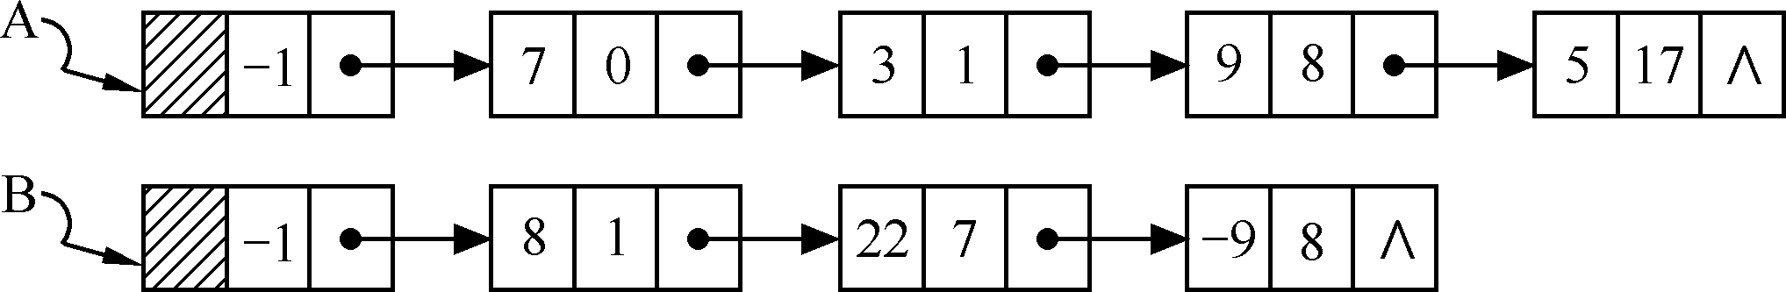
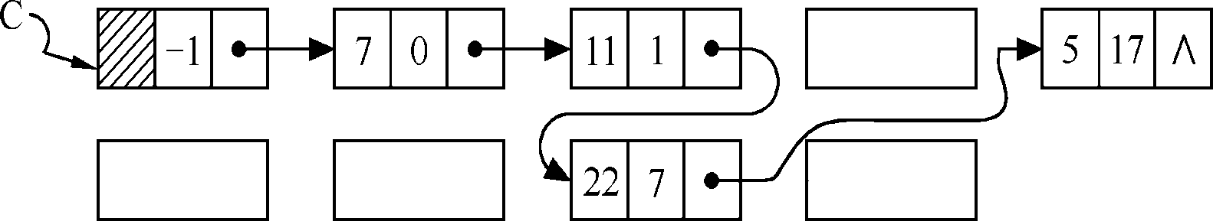
A₁₇(x) = 7 + 3x + 9x⁸ + 5x¹⁷
B₈(x) = 8x + 22x⁷ − 9x⁸

Slide 147
多项式相加---【算法步骤】
① 指针p1和p2初始化，分别指向Pa和Pb的首元结点。
② p3指向和多项式的当前结点，初值为Pa的头结点。
③ 当指针p1和p2均未到达相应表尾时，则循环比较p1和p2所指结点对应的指数值（p1->expn与p2->expn），有下列3种情况：
  当p1->expn等于p2->expn时，则将两个结点中的系数相加，若和不为零，则修改p1所指结点的系数值，同时删除p2所指结点，若和为零，则删除p1和p2所指结点；
  当p1->expn小于p2->expn时，则应摘取p1所指结点插入到“和多项式”链表中去；
  当p1->expn大于p2->expn时，则应摘取p2所指结点插入到“和多项式”链表中去。
④ 将非空多项式的剩余段插入到p3所指结点之后。
⑤ 释放Pb的头结点。

Slide 148
案例2.3 ：图书信息管理系统
实验1---基于线性表的图书信息管理系统

Slide 149
图书顺序表
图书链表

Slide 150
typedef struct
{//顺序表
Book *elem;
int length;
} SqList;
struct Book
{
char id[20];//ISBN
char name[50];//书名
int price;//定价
};
typedef struct LNode
{//链表
Book data;
struct LNode *next;
}LNode,*LinkList;

Slide 151
小结
1、掌握线性表的逻辑结构特性是数据元素之间存在着线性关系，在计算机中表示这种关系的两类不同的存储结构是顺序存储结构（顺序表）和链式存储结构（链表）。
2、熟练掌握这两类存储结构的描述方法，掌握链表中的头结点、头指针和首元结点的区别及循环链表、双向链表的特点等。

Slide 152
小结
3、熟练掌握顺序表的查找、插入和删除算法
4、熟练掌握链表的查找、插入和删除算法
5、能够从时间和空间复杂度的角度比较两种存储结构的不同特点及其适用场合

Slide 153
 |  | 顺 序 表 | 链 表
空间 | 存储空间 | 预先分配，会导致空间闲置或溢出现象 | 动态分配，不会出现闲置或溢出现象
 | 存储密度 | 不用为表示结点间的逻辑关系而增加额外的存储开销，存储密度等于1 | 需要借助指针来体现元素间的逻辑关系，存储密度小于1
时间 | 存取元素 | 随机存取，时间复杂度为O(1) | 顺序存取，时间复杂度为O(n)
 | 插入、删除 | 平均移动约表中一半元素，时间复杂度为O(n) | 不需移动元素，确定插入、删除位置后，时间复杂度为O(1)
适用情况 |  | ① 表长变化不大，且能事先确定变化的范围 ② 很少进行插入或删除操作，经常按元素序号访问数据元素 | ① 长度变化较大 ② 频繁进行插入或删除操作

Slide 154
算法设计题
（1）将两个递增的有序链表合并为一个递增的有序链表。要求结果链表仍使用原来两个链表的存储空间，不另外占用其他的存储空间。表中不允许有重复的数据。

Slide 155
参考算法2.17
La(Lc)
1
7
8
2
4
6
8
10
11
要单独考虑
pa->data = =pb->data

Slide 156
算法设计题
（2）将两个非递减的有序链表合并为一个非递增的有序链表。要求结果链表仍使用原来两个链表的存储空间，不另外占用其他的存储空间。表中允许有重复的数据。

Slide 157
【算法步骤】
(1)Lc指向La
(2) 依次从 La 或 Lb 中“摘取”元素值较小的结点插入到 Lc 表的表头结点之后，直至其中一个表变空为止
(3) 继续将 La 或 Lb 其中一个表的剩余结点插入在 Lc 表的表头结点之后
(4) 释放 Lb 表的表头结点

Slide 158
第（2）题实现过程动态演示
q
pa
q
pa
pa
La
12
23
34
45
56
q
pb
q
pb
Lb
11
∧
32
43
48
54
Lc
∧

Slide 159
算法设计题
（6）设计一个算法，通过一趟遍历在单链表中确定值最大的结点。
【算法步骤】类似于求n个数中的最大数
可假设第一个结点最大，用指针pmax指向。
然后用pmax依次和后面的结点进行比较，发现大者则用pmax指向该结点。
这样将链表从头到尾遍历一遍时，pmax所指向的结点就是最大者。
其中的比较语句形式如下：
if(p->data > pmax->data) pmax=p;

Slide 160
算法设计题
（7）设计一个算法，通过一趟遍历，将链表中所有结点的链接方向逆转，且仍利用原表的存储空间。
【算法步骤】从首元结点开始，逐个地把链表L的当前结点p插入新的链表头部

Slide 161
p
q
p
q
p
q
p
L
a₁
a₂
a₃
∧
a₃
a₂
L
∧
a₁
∧
标志后继结点q
修改指针（将p插入在头结点之后）
重置结点p（p重新指向原表中后继）

